Slide 1
Наші земляки-воїни АТО
Робота Марушевської Софії учениці 7 класу Медвинської загальноосвітньої школи І-ІІІ ступенів с. Медвин керівник: Марушевська Ольга Володимирівна

Slide 2
В непростий для України час коли наші патріоти національну гідність ставлять вище за найдорожче, своє життя. Я хочу розповісти про свого земляка,патріота,чесну віддану своїм переконанням людину,хорошого та вірного товариша,люблячого чоловіка та батька:
Василенка Олександра Васильовича.

Slide 3
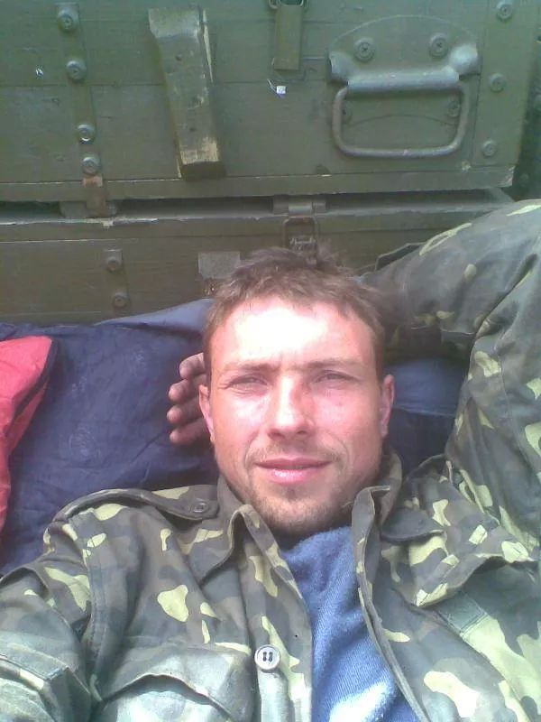
Народився Олександр Василенко 25 травня 1982р. в селі Медвин, Богуславського району, Київської області. В сім’ї Василенків мати Лідія Василівна вихователь дитячого садочка, батько Василь Михайлович механік-слюсар, на даний час батьки пенсіонери. Має старшого брата Михайла.

Slide 4
Веселе дитинство з товаришами активний хлопчик провів в селі. До школи відвідував Медвинський дитячий садочок. З 1988р. по 1999р. навчався в Медвинській школі ,був активний та небайдужий до життя школи. По закінченню вступив в НУБиП України в минулому Таращанський НАУ аграрний за спеціальністю електрик. Навчання довелось перервати щоб відбути строкову службу, по поверненню закінчив дипломом з відзнакою. Призваний до лав Української армії в квітні 2001р. Повернувся в листопаді 2002р.

Slide 5
Молодий, активний ,прагнучи працювати за фахом з перспективою кар’єрного росту їде підкорювати столицю. Спочатку працював на заводі Три Ведмеді, потім Позняки жил буд , Київ міськ буд ,Тракторний завод,останнє місце роботи електриком в ТОВ «СтройВекторПлюс».

Slide 6
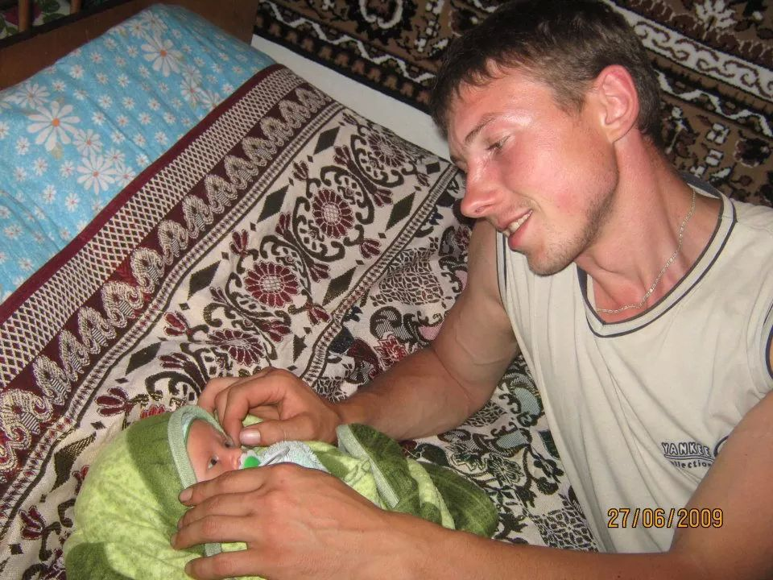
З 2008р. в громадянському шлюбі з Тарасюк С.М.. В 2009р. народилась довгоочікувана донечка Софійка.

Slide 7
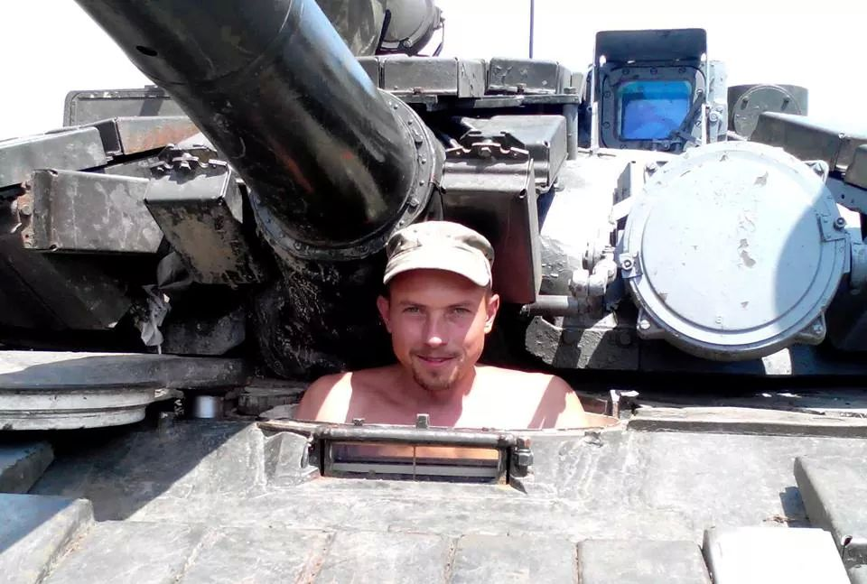
В час революції гідності приймав участь в виявленні волі громадян на майдані. В березні 2014р. призваний на перепідготовку в Білоцерківську військову частину, потім підписавши контракт та був зачислений в 72-гу механізовану бригаду.

Slide 8
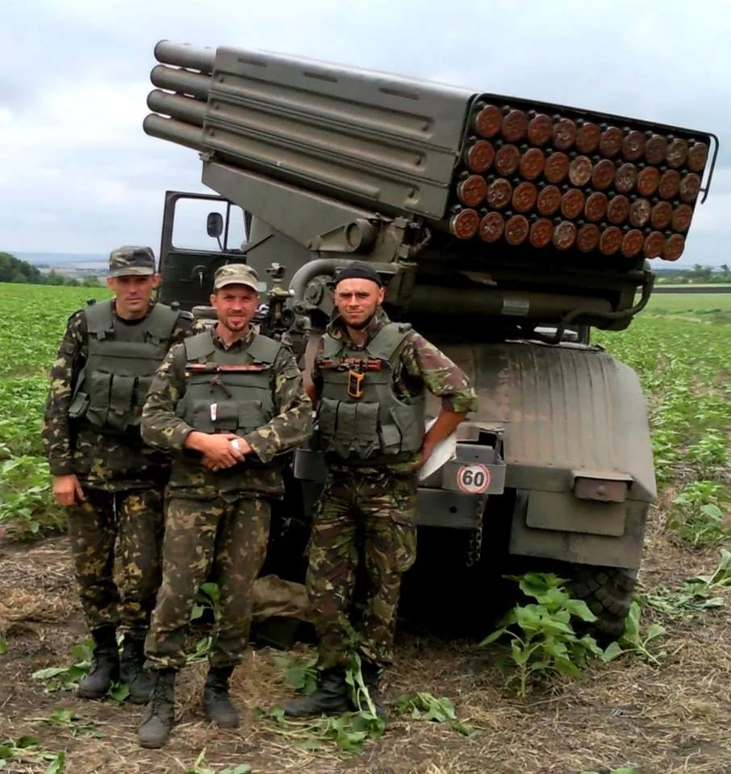
В квітні 2014 року потрапив в зону АТО. В зоні АТО служив старшим навідником реактивної артилерійської установки БМ-21 град. Підрозділ: 72-а окрема механізована бригада. Спочатку була Запорізька потім Луганська області

Slide 9
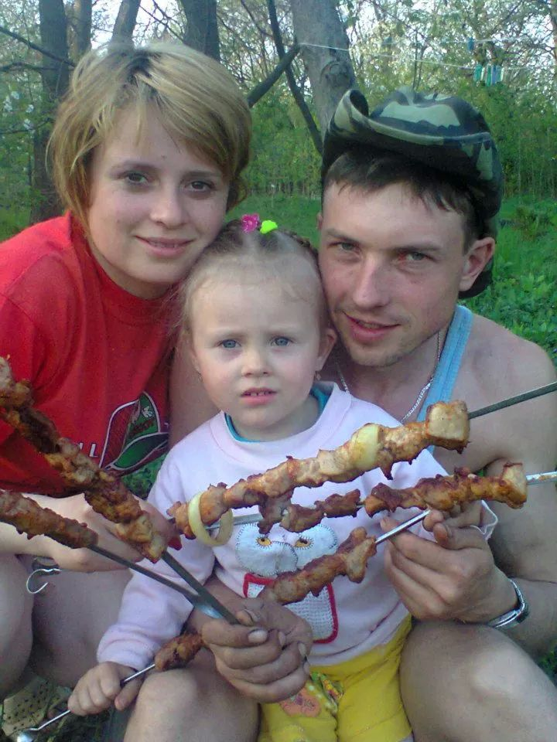
Незламний духом навіть в оточенні говорив рідним та друзям що все гаразд, а про те як хотілось їсти чи воду зібрану від дощу в плащ палатку для пиття, ноги які в окопах в воді вище кісточок-мовчав. Ділитись окрайцем хліба з бойовими побратимами це святе ,та остання цигарка викурена разом об’єднувала навіки. Пережив обстріли та пожежу коли згоріло в авто все, дивом врятований не падав духом і говорив: ,,Ми їм покажемо!”

Slide 10
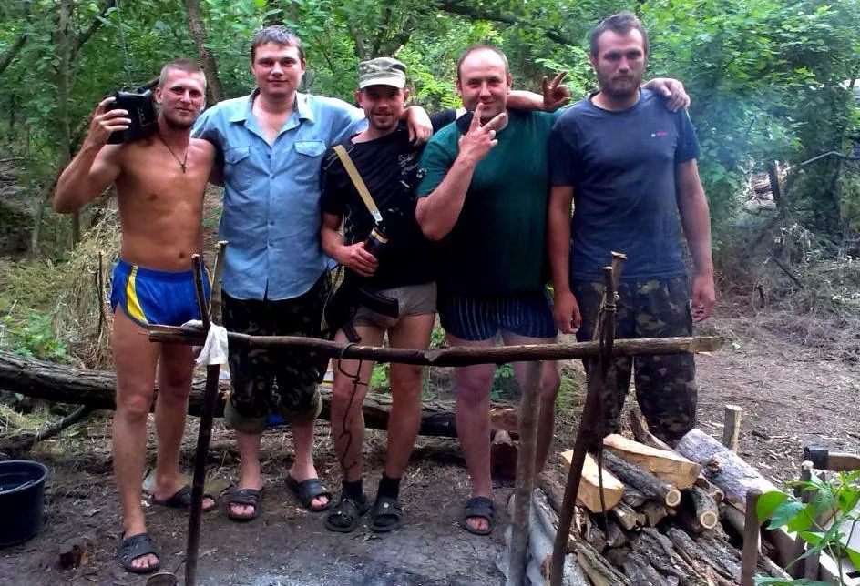
Діждавшись волонтерської допомоги з нашого села дуже зрадів, а особливо листу та малюнкам донечки та слів:,,Ми тебе чекаємо повертайся!” відповідав без вагань:,,Я повернусь як тільки навчимо хлопців які нас змінять того що знаємо ми, бойовим хитрощам без цих знань їх відразу знищать. ”

Slide 11
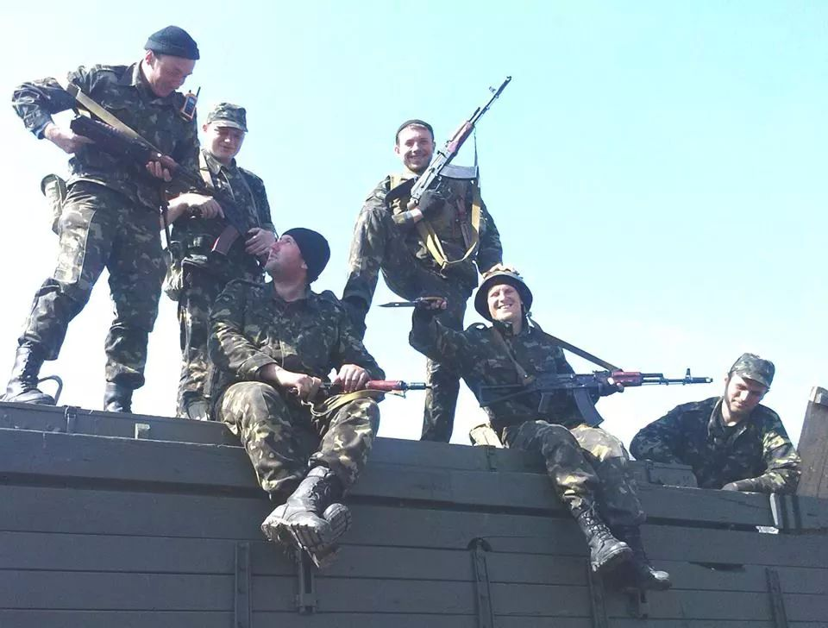
Ніби передчуваючи 16.07.14 на своїй сторінці в Фейсбук написав: «Ты знаеш, так хочется ЖИТЬ!!!»
Не дожив всього чотири дні до ротації.
Чорна кава з пів ложечки цукру,мелодія гуртів ВВ, Скорпіонс, прості та зручні речі без пафосу, усмішка яка не сходить з обличчя та головне справедливість ось його сутність-це він.

Slide 12
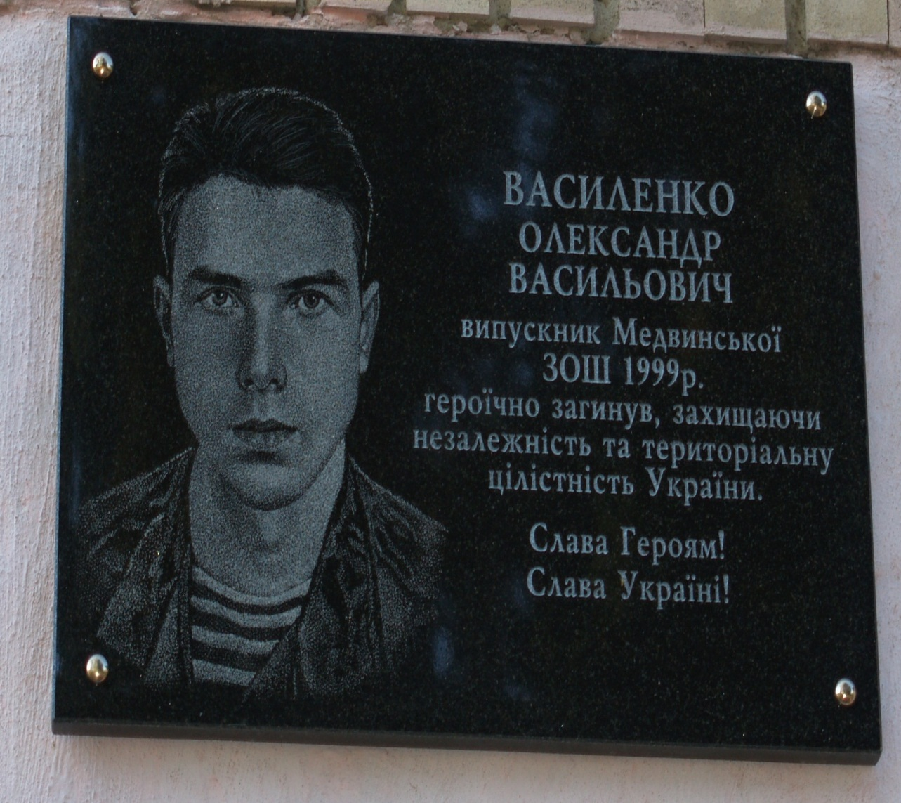
Ніхто не залишився байдужим до його загибелі провести в останню дорогу прийшло сила силенна людей які вічно пам’ятатимуть свого героя.
Силами медвинської громади та самооборони встановлено пам’ятну дошку на будівлі школи.

Slide 13
А в книзі пам’яті загиблим напишуть такі слова:
Обставини загибелі: Загинув 6 серпня 2014р. від численних осколкових поранень близько 6.30 ранку поблизу села Дякове, Антрацитівського району, Луганської області під час артилерійського обстрілу військами РФ.
Указом президента України № 873/2014 від 14 листопада 2014р., «за особисту мужність і героїзм, виявленні у захисті державного суверенітету та територіальної цілісності України, вірність військовій присязі», нагороджений орденом «За мужність» ІІІ ступеня (посмертно).
Герої не вмирають!!!

Slide 14
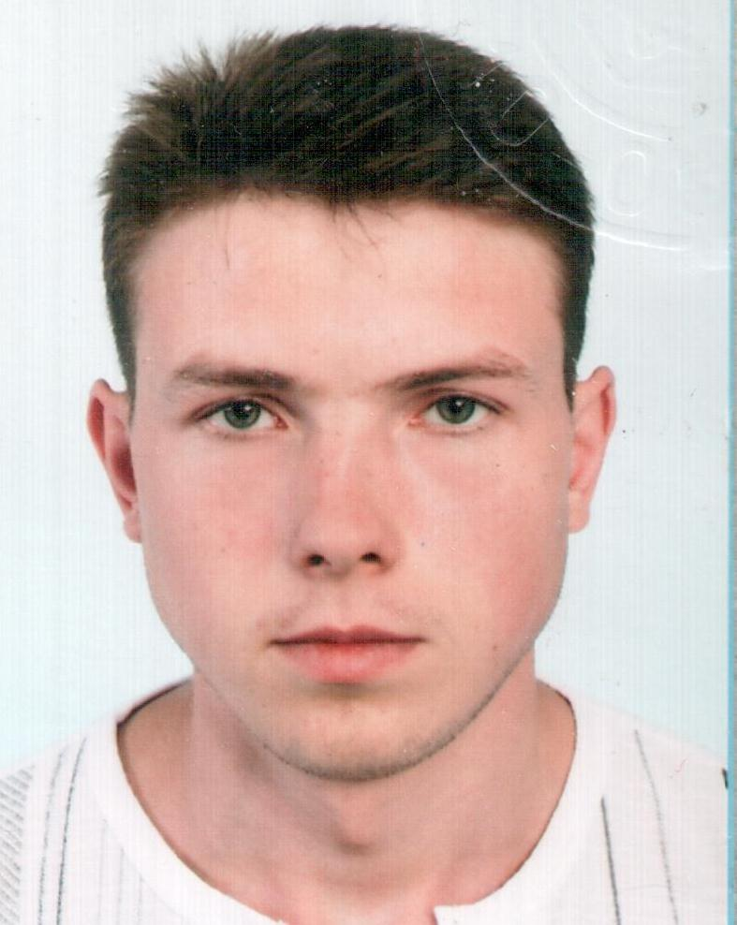
Пам'яті Олександра Василенка
Його ніхто не міг утримать вдома,
Коли в столиці знявся буревій:
«Мерщій туди!- ця місія свідома-
Для багатьох…,-у епіцентр подій!»
Він на Майдані боронив свободу
Він виродків,ті тушок розганяв,
У боротьбі, як син свого народу,
Військовий вишкіл гідно здобував.
А потім добровольцем на підмогу
До побратимів на Донбас, на Схід,
Щоби прискорить нашу перемогу,
Пішов у доленосний свій похід.
Щоб відсіч дать належну «лугандонам»
Сашко не раз під кулями стояв,
Їм здачу щедро з перцем роздавав,
Допоки не скінчилися патрони…

Slide 15
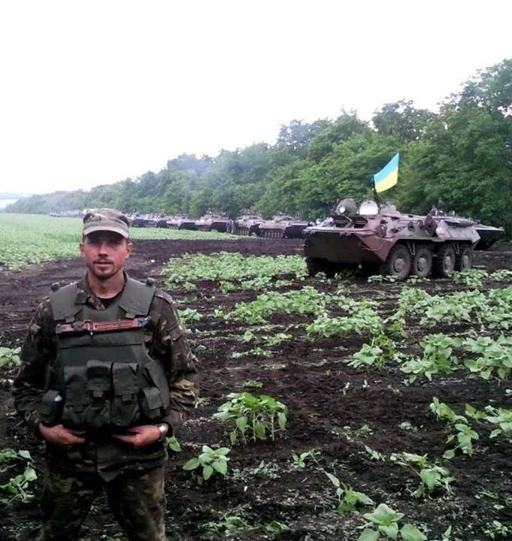
Оточення з боків під Краснодоном,
Смерч залпів звідусіль по наших б’є ,
А старший брат-москаль із-за кордону
«Гостинці» у снарядах роздає…
Так цілий місяць пекла метастази,
Під градом мінометного дощу
Він ніс свій Хрест, виконував накази,
А в тишині..,- домашнього борщу
Хотілось!..-мрія вернеться до дому,
В обійми рідних, В Медвин, у село,
Залишить біль свій і буремну втому,
І знову буде так, як все було.
Та не судилось..,скошений в двобої,
Він довго ще боровся за життя
Там, де уже не має вороття,
Бо так живуть лиш істині герої !
автор земляк: Василь Василенко

